Slide 1
El Presupuesto por Resultados (PpR) y sus instrumentos Programas Presupuestales
Dirección General de Presupuesto Público
Junio 2015

Slide 2
Presupuesto por Resultados (PpR)

Slide 3
Presupuesto por Resultados
Presupuesto por Resultados (PpR) es una estrategia de gestión pública que vincula la asignación de recursos a productos y resultados medibles a favor de la población.
Notes:
El modelo que tenemos del PpR busca incorporar en la gestión institucional y en la gestión presupuestaria el uso sistemático de la información de los resultados.
Asimismo, como se ha mencionado se trata de incorporar en todas las fases del proceso presupuestario, la información que provenga de los instrumentos del PpR.
Los objetivos, tal como lo menciona, la literatura sobre el tema son:
Mejorar la priorización del gasto, considerando que las necesidades son infinitas, pero los recursos son limitados (principio básico de la economía).
Motivar a los operadores o ejecutores del presupuesto lo hagan de manera eficaz (alcanzando los resultados planteados) y con las intervenciones más costo – efectivas (eficiencia en el gasto).

Slide 4

PpR
Centro: ciudadano
¿Cuáles son sus problemas?
¿Qué magnitud tienen estos problemas?
¿Qué servicios provee el estado para resolverlos?
¿Está clara la cadena de los servicios hacia los resultados que valoran los ciudadanos?
¿Se evaluar el desempeño de las entidades para proveer estos servicios?
¿Se puede rendir cuentas a los ciudadanos?
¿Puedo ver cómo los distintos niveles de gobierno se articulan hacia los servicios que requieren los ciudadanos?

Slide 5
Enfoque del PpR
El modelo del PpR busca:
Información sistemática sobre objetivos y resultados.
El Proceso presupuestario use la información de desempeño.
Sus objetivos principalmente son:
Mejorar la elección de qué gasto priorizar.
Impulsar a que los operadores gasten mas eficiente y eficazmente.
(Robinson & Last, 2009)
Notes:
El modelo que tenemos del PpR busca incorporar en la gestión institucional y en la gestión presupuestaria el uso sistemático de la información de los resultados.
Asimismo, como se ha mencionado se trata de incorporar en todas las fases del proceso presupuestario, la información que provenga de los instrumentos del PpR.
Los objetivos, tal como lo menciona, la literatura sobre el tema son:
Mejorar la priorización del gasto, considerando que las necesidades son infinitas, pero los recursos son limitados (principio básico de la economía).
Motivar a los operadores o ejecutores del presupuesto lo hagan de manera eficaz (alcanzando los resultados planteados) y con las intervenciones más costo – efectivas (eficiencia en el gasto).

Slide 6
PpR: Punto de partida
PRIORIDAD
Con presupuesto
Sin presupuesto
DESEMPEÑO
Notes:
Antes del PpR, tenemos intervenciones públicas que están representados por los círculos en este gráfico de doble eje. Estas intervenciones pueden estar financiadas o puestas en marcha o en proyecto (sin presupuesto). Como se puede ver en el gráfico, no se podía ver por las líneas de gasto ni la prioridad en términos de las políticas públicas que atienden a las personas, ni el desempeño de las mismas.
En el gráfico, las tenemos dispersas en todo el plano cartesiano.

Slide 7
Objetivo PpR 1: Eficiencia Asignativa
PRIORIDAD
Con presupuesto
Sin presupuesto
DESEMPEÑO
Notes:
El primer objetivo del PpR busca movernos hacia aquellas intervenciones que ayuden a alcanzar los resultados, es decir, que nos enfocamos en aquellas de mayor prioridad política.

Slide 8
Objetivo PpR 2: Mejora del desempeño
PRIORIDAD
Con presupuesto
Sin presupuesto
DESEMPEÑO
Notes:
Asimismo, también se busca orientar cada vez el gasto a intervenciones de “potencial” alto desempeño (que alcancen resultados).

Slide 9
Presupuesto por Resultados
Requiere:
La existencia de una definición de los resultados a alcanzar.
El compromiso para alcanzar dichos resultados por sobre otros objetivos secundarios o procedimientos internos.
La determinación de responsables.
Los procedimientos de generación de información de los resultados.
Rendición de cuentas.
Notes:
El PpR en ese sentido busca tener: prioridades claras… Esto se aborda con el primer instrumento del PpR, los programas presupuestales.
Asimismo, se busca incorporar información de desempeño, que sea confiable (buena calidad de los datos, independiente), oportuna, y útil tanto para la gestión institucional como para la gestión presupuestaria. Esta información se genera a través de dos instrumentos del PpR: el seguimiento y las evaluaciones.
Finalmente, también se trata de generar mecanismos, que ayuden a señalizar a las entidades públicas a buscar alcanzar resultados en las políticas prioritarias del Estado y acelerar el logro. Esto se hace a través de los incentivos a la gestión.

Slide 10
Instrumentos del PpR
Programas Presupuestales
Seguimiento
Evaluaciones
Incentivos a la gestión
Notes:
El PpR en ese sentido busca tener: prioridades claras… Esto se aborda con el primer instrumento del PpR, los programas presupuestales.
Asimismo, se busca incorporar información de desempeño, que sea confiable (buena calidad de los datos, independiente), oportuna, y útil tanto para la gestión institucional como para la gestión presupuestaria. Esta información se genera a través de dos instrumentos del PpR: el seguimiento y las evaluaciones.
Finalmente, también se trata de generar mecanismos, que ayuden a señalizar a las entidades públicas a buscar alcanzar resultados en las políticas prioritarias del Estado y acelerar el logro. Esto se hace a través de los incentivos a la gestión.

Slide 11
Instrumentos del PpR
Prioridades claras, ordenadas en función de resultados y presupuestadas; con responsables de rendir cuentas sobre ellas: PROGRAMAS PRESUPUESTALES
Información de desempeño confiable, oportuna y útil (desempeño: efectividad, eficiencia y calidad). SEGUIMIENTO Y EVALUACION DE PROGRAMAS PRESUPUESTALES
Mecanismos que señalizan a las entidades públicas a esforzarse hacia el logro de resultados en temas prioritarios, para acelerarlos. MECANISMOS DE INCENTIVOS
Notes:
El PpR en ese sentido busca tener: prioridades claras… Esto se aborda con el primer instrumento del PpR, los programas presupuestales.
Asimismo, se busca incorporar información de desempeño, que sea confiable (buena calidad de los datos, independiente), oportuna, y útil tanto para la gestión institucional como para la gestión presupuestaria. Esta información se genera a través de dos instrumentos del PpR: el seguimiento y las evaluaciones.
Finalmente, también se trata de generar mecanismos, que ayuden a señalizar a las entidades públicas a buscar alcanzar resultados en las políticas prioritarias del Estado y acelerar el logro. Esto se hace a través de los incentivos a la gestión.

Slide 12
Categorías Presupuestales

Slide 13
Categorías Presupuestarias
Las categorías presupuestarias son:
Programa Presupuestal
Acciones Centrales
Asignaciones Presupuestarias que no resultan en Productos (APNOP)
Notes:
definiciones

Slide 14
Acciones Centrales
Acciones Centrales:
Categoría programática, la cual comprende a las actividades que no involucran la provisión de productos, orientadas a la gestión de los recursos humanos, materiales y financieros de la entidad, que contribuyen de manera transversal e indivisible al logro de los resultados de los PP a los que se encuentre articulada la entidad, así como, los de otras actividades de la entidad que no conforman PP, de acuerdo al listado de actividades de la categoría presupuestaria Acciones Centrales consignado en el Anexo N° 4 de la presente Directiva. Esta categoría podrá incluir proyectos, no vinculados a los resultados del PP.

Slide 15
Acciones Centrales
9001. ACCIONES CENTRALES 3999999: SIN PRODUCTO | Descripción
5000001: PLANEAMIENTO Y PRESUPUESTO | Acciones de planeamiento, presupuesto, inversión pública, racionalización, seguimiento y evaluación del desempeño institucional.
5000002: CONDUCCION Y ORIENTACION SUPERIOR | Acciones para coordinar, orientar y ejecutar políticas gubernamentales en sus diferentes niveles de decisión, a fin de asegurar el logro de los objetivos de gobierno en sus diferentes áreas de actuación.
5000003: GESTION ADMINISTRATIVA | Acciones para coordinar, supervisar, ejecutar y apoyar las acciones necesarias para el desarrollo operativo de los programas a cargo de la institución.
5000004: ASESORAMIENTO TECNICO Y JURIDICO | Acciones de asesoramiento técnico y jurídico.
5000005: GESTION DE RECURSOS HUMANOS | Acciones para la gestión del personal, orientadas a planear, organizar y controlar la fuerza de trabajo de la organización. Incluye acciones para promover la capacitación y el perfeccionamiento del personal.
5000006: ACCIONES DE CONTROL Y AUDITORIA | Acciones de las entidades orientadas al control gubernamental, así como la realización de auditorías y exámenes, a fin de asegurar la legalidad de la gestión pública.
5000007: DEFENSA JUDICIAL DEL ESTADO | Acciones de las entidades para asegurar la defensa de los intereses y derechos del Estado frente a las acciones que deriven en procesos judiciales.
Notes:
Cambiar este cuadrito por el nuevo cuadro de la directiva

Slide 16
Asignaciones Presupuestarias que No resultan en Productos (APNOP)
Comprende a las actividades para la atención de una finalidad específica de la entidad que no resulta en la entrega de un producto a una población determinada.
Incluye aquellas actividades que no tienen relación con los PP considerados en la programación y formulación presupuestaria del año respectivo.
En el marco de la progresividad de la implementación de los PP, podrá incluir las intervenciones sobre la población.

Slide 17
Programa Presupuestal
Art. 3 Literal “d”: “Categoría que constituye un instrumento del Presupuesto por Resultados, y que es una unidad de programación de las acciones de las entidades públicas, las que integradas y articuladas se orientan a proveer productos para lograr un Resultado Específico en la población y así contribuir al logro de un Resultado Final asociado a un objetivo de política pública”
Notes:
actualizar

Slide 18
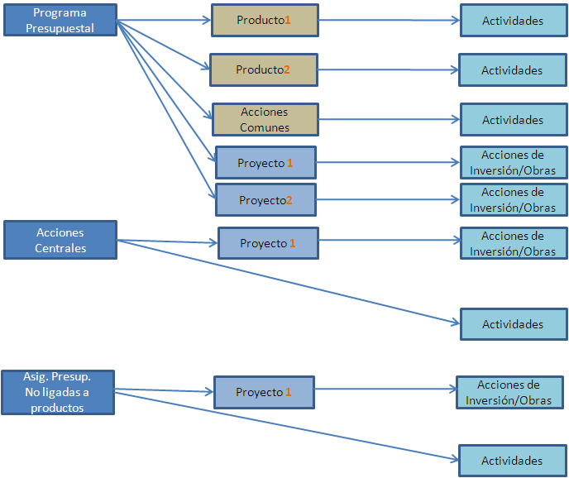
Categorías Presupuestarias

Slide 19
Definiciones Básicas vinculadas a Programas Presupuestales

Slide 20
Resultado Final
Cambio en las condiciones, cualidades o características inherentes a una población identificada, en el entorno en el que se desenvuelve o en las organizaciones que la sirven.
Corresponde a un objetivo de política nacional.
Cabe señalar, que el logro del resultado final si bien, se asocia al avance en las metas del o los PP relacionados al mismo, su logro no es enteramente atribuible a éstos.

Slide 21
Resultado Específico
Cambio que se busca alcanzar para solucionar un problema identificado sobre una población objetivo, el cual a su vez contribuye al logro de un resultado final.
Un programa presupuestal sólo tiene un resultado específico.
El resultado específico no constituye un fin en sí mismo.

Slide 22
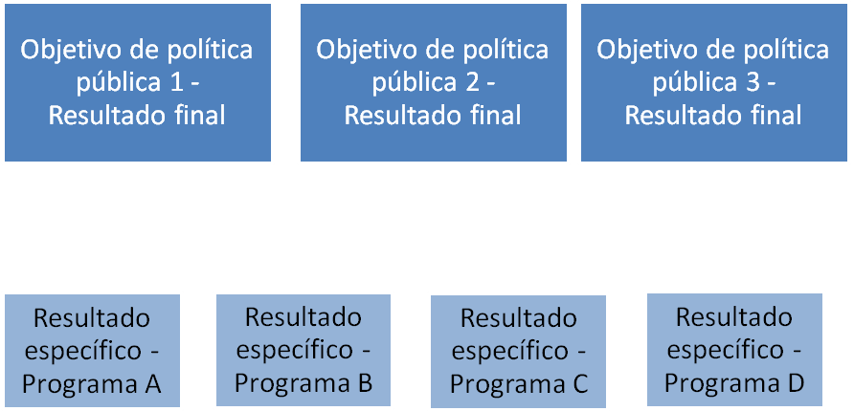
Relación Resultado Final / Resultado Específico

Slide 23
Otras Definiciones básicas
Producto:
Conjunto articulado de bienes y/o servicios que recibe la población beneficiaria con el objetivo de generar un cambio.
Los productos son la consecuencia de haber realizado, según las especificaciones técnicas, las actividades correspondientes en la magnitud y el tiempo previstos.

Slide 24
Otras Definiciones básicas
Acciones Comunes:
Son los gastos administrativos de carácter exclusivo del PP
Que además no pueden ser identificados en los productos del PP, ni pueden ser atribuidos enteramente a uno de ellos.

Slide 25
Otras Definiciones básicas
Actividad:
Acción sobre una lista específica y completa de insumos (bienes y servicios necesarios y suficientes), que en conjunto con otras actividades garantizan la provisión del producto.
Debe considerarse que la actividad deberá ser relevante, cuantificable y presupuestable.

Slide 26
Indicadores
Definiciones básicas en la Directiva
Un indicador es un enunciado que determina una medida sobre el nivel de logro en el resultado, entrega de productos y/o realización de actividades.
Indicador de producción física: es la medida sobre cantidades de bienes y servicios provistos (productos y/o actividades), en términos de una unidad de medida establecida. – tabla # 15
Indicador de desempeño: es la medida sobre el logro de resultados y atributos del producto, en las dimensiones de eficacia, eficiencia, calidad y/o economía, en términos de una unidad de medida establecida. – tabla # 14

Slide 27
Indicadores por nivel de objetivo
Resultado
Específico
Indicador de desempeño
- Unidad de medida
- Valor proyectado
Específico
Indicador de desempeño
- Unidad de medida
- Valor proyectado
Producto
Indicador de producción física (Dimensión física)
- Unidad de medida
- Valor proyectado
Proyecto
Indicador de producción física (Dimensión física)
- Unidad de medida
- Valor proyectado
Actividades/ Acciones de inversión y /u obras
Indicador de producción física (Dimensión física)
- Unidad de medida
- Valor proyectado
- Ubigeo

Slide 28
La multisectorialidad en los PP
La multisectorialidad se define como la integración de más de una entidad de dos o más sectores del Gobierno Nacional (GN) para el diseño y ejecución del PP.
Se podrán proponer PP multisectoriales si:
Existe un problema específico que por su naturaleza requiere de la intervención de dos o más sectores del GN.
Existe un acuerdo suscrito por los titulares de las entidades que participan en la provisión de los productos identificados en el diseño del PP.

Slide 29
Programas Presupuestales

Slide 30
Programas Presupuestales
Programas Presupuestales

Slide 31
Programa Presupuestal
“Categoría que constituye un instrumento del Presupuesto por Resultados, y que es una unidad de programación de las acciones de las entidades públicas, las que integradas y articuladas se orientan a proveer productos para lograr un Resultado Específico en la población y así contribuir al logro de un Resultado Final asociado a un objetivo de política pública”
Notes:
igual

Slide 32
¿Qué no es un PP?
El registro ordenado de las actividades actuales de la entidad empleando las categorías presupuestales. | ×
El registro de la totalidad de las competencias de la entidad, utilizando las categorías presupuestales. | ×
El registro de la estructura organizacional de la entidad, utilizando las categorías presupuestales. | ×
La resolución de los problemas de gestión de las entidades. | ×
La resolución de problemas de proceso de las entidades. | ×
La expresión en programas de temáticas transversales a más de una política pública. | ×
Notes:
igual

Slide 33
Los Programas Presupuestales como herramienta de Gestión
Notes:
Para la definición de un PP, se hace un diagnóstico, en el que se cuenta con evidencia ex ante (teórica o estudios) de la relación de causalidad entre las causas y el problema específico que se espera resolver.
La reversión de este problema y la resolución de sus causas, resulta luego, en el diseño del Programa Presupuestal. Aquí se cuenta con evidencia ex ante de las potenciales intervenciones para abordar el resultado.
Durante la ejecución o implementación del PP se va generando información de gestión e información de desempeño, que nos permite luego contar con información para generar evidencia posterior (ex post) tanto sobre la eficacia, eficiencia como de la costo efectividad de las intervenciones y su “impacto” sobre los resultados.
La transparencia en la cadena de valor nos permite que la evaluabilidad del gasto, mientras que los resultados de la evaluación retroalimentan la gestión, generando un aprendizaje que podría generar otras prioridades o revisión del diseño original del PP.

Slide 34
PP: Ventajas
Coloca al ciudadano como objetivo principal.
Vincula planificación con presupuesto.
Permite identificar duplicidades.
Prioriza lo potencialmente efectivo (reduce la inercia).
Mejora la focalización (cobertura de brechas de productos).
Genera una agenda de definición y seguimiento de indicadores.
La da “evaluabilidad” al gasto público (se esclarece la lógica causal y la forma en que se van a medir las cosas).
Señaliza las prioridades y la articulación de los niveles de gobierno hacia el logro de resultados nacionales.
Notes:
Y entonces, qué ventajas nos dan los PP...

Slide 35

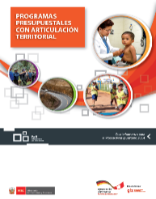

PP: Avances y desafíos
Avances
Consolidación metodológica.
Soporte a la implementación.
Apropiación de resultados.
Uso de indicadores de desempeño (40 PP con indicadores medidos).
Articulación territorial (51PP articulados territorialmente).
Cobertura de PP (85 PP activos cubren 59% del presupuesto).
Desafíos
Alcanzar un nivel homogéneo en la calidad de diseño de los PP.
Desarrollar capacidades para el diseño, implementación y ejecución de los PP.
Desarrollar herramientas que soporten y faciliten la gestión presupuestaría por resultados.
Involucrar y comprometer en la reforma a todos los niveles de gobierno: Consolidar la articulación territorial.
Notes:
Qué avances hemos tenido en PP, se ha dado una consolidación metodológica, se empezó con lineamientos, una reducida escala en los programas presupuestales. Ahora alrededor del 60% del presupuesto está expresado en PP, contamos con una directiva, que va siendo mejorada año a año.
De parte de la DGPP, hay un soporte para la implementación, sobre todo en el apoyo a las entidades de gobierno nacional para la transferencia de conocimientos a los gobiernos regionales y locales, en el marco de sus competencias.
Los sectores de gobierno regional, se van apropiando de los resultados, y van tomando un rol más activo en los temas de articulación territorial.
Entre los desafíos, que vamos abordando está mejorar progresivamente el diseño de los PP.
Desarrollar capacidades para el diseño (GN), implementación y ejecución de los PP (apoyando a las entidades de GN para el desarrollo de capacidades en los GR y GL).
También, buscamos desarrollar guías, documentos de apoyo, talleres de difusión que apoyen la gestión presupuestaria por resultados.
Y este esfuerzo, que busca consolidar la articulación territorial (integración de más de un nivel de gobierno para el logro de los resultados de los PP).

Slide 36
Identificación y diseño de PP
Identificación:
Consiste en identificar un problema específico, cuya solución da origen a la estructura articulada de productos, diseñados sobre la base de la mejor evidencia disponible que grafica su capacidad de resolver ese problema.
Diseño:
Comprende una secuencia ordenada de etapas que contribuyen a sistematizar el conjunto articulado de productos que posibilitan el logro de resultados.
Se debe llevar a cabo un análisis de evidencias, donde se identifica las causas de un problema, así como las intervenciones para revertir esas causas.
La sistematización del análisis es presentado en la matriz lógica, la que recoge información fundamental del diseño del PP.

Slide 37
Documentos para el diseño de un PP - Anexo N° 2
El Anexo N° 2 “Contenidos mínimos de un Programa Presupuestal” muestra:
La secuencia de pasos para el diseño de un PP.
Los contenidos de la matriz lógica para el diseño.
Elementos para el seguimiento de resultados / productos y evaluación del desempeño.
Las definiciones están contenidas en el Anexo N° 1 y en la Directiva de Programas Presupuestales.

Slide 38
Etapas para el llenado del Anexo 2
Diagnóstico
Contenidos
Seguimiento y Evaluación
Matriz
Programación física y financiera
Nivel de objetivos | Indicadores | Medios de verificación | Supuestos
Resultado final
Resultado específico
Producto
Actividad

Slide 39
Actores y equipos que participan en el diseño y ejecución de los Programas Presupuestales

Slide 40
Actores y equipos
La Comisión:
Presidida por el titular del pliego del GN (rector de la política) y esta integrada por:
El jefe de la Oficina de Planificación y Presupuesto, o el que haga sus veces.
El jefe de la Oficina General de Administración, o el que haga sus veces.
El jefe de la Oficina de Infraestructura, o el que haga sus veces.
El jefe de la Oficina de Programación e Inversiones, o el que haga sus veces.
Los jefes de las oficinas de Investigación, Seguimiento, Evaluación y/o Estadística, o el que haga sus veces.
Los representantes de las unidades técnicas encargadas de la implementación de su diseño y su ejecución, según corresponda.

Slide 41
Actores y equipos
Equipo Técnico:
Se encarga de elaborar el diseño de la propuesta de PP, sustentar su proyecto de presupuesto, implementarlo y evaluarlo.
En los Equipos Técnicos deberán participar los responsables directos de los servicios que presta(n) la(s) entidad(es) o a quien estos designen bajo responsabilidad del Titular de la entidad, los especialistas de las áreas de investigación, seguimiento, evaluación y/o estadística de la(s) entidad(es) así como representantes de las áreas de planeamiento y de presupuesto de dicha entidad.

Slide 42
Actores y equipos
Responsable del Programa Presupuestal:
Conforme al artículo 82° de la Ley N° 28411, Ley General del Sistema Nacional de Presupuesto, el responsable del PP es el titular de la entidad que tiene a cargo la identificación, diseño y logro de los resultados esperados.

Slide 43
Actores y equipos
Responsable Técnico del Programa Presupuestal
Es designado por el titular de la entidad y responsable de liderar el Equipo Técnico de diseño del PP.

Slide 44
Actores y equipos
Coordinador de Seguimiento y Evaluación del PP:
Es designado por el titular de la entidad que tiene a cargo el PP mediante Resolución y participa en el Equipo Técnico en las distintas fases del proceso presupuestario.

Slide 45
Actores y equipos
Coordinador Territorial:
Es un miembro del Equipo Técnico, responsable de la articulación territorial del Programa Presupuestal entre los tres niveles de gobierno: Nacional, Regional y Local.

Slide 46
Plan de Trabajo de Articulación Territorial

Slide 47
La Articulación territorial de los PP
Se define como la acción integrada de dos o más entidades de distinto nivel de gobierno en las fases del proceso presupuestario asociadas a un PP.
Los PP, como unidad de programación de los recursos públicos, reflejan una articulación vertical al incluir a los diferentes niveles de gobierno, según sus competencias, como responsables directos de la provisión de productos o de la ejecución de actividades dentro de un producto de un PP.
El responsable de la identificación, diseño y remisión del Anexo Nº 2 “Contenidos mínimos de un Programa Presupuestal” es el Gobierno Nacional.

Slide 48
La Articulación territorial de los PP
Los procedimientos para la articulación territorial de los PP en las distintas fases del proceso presupuestario se establecen en el Anexo N° 5 “Plan de trabajo de articulación territorial del PP”.
Dichos procedimientos son de obligatorio cumplimiento para las entidades responsables de los PP articulados territorialmente, así como, para los Gobiernos Regionales y Locales que participen de dichos PP.
Notes:
La articulación territorial se desprende de las competencias que poseen los distintos niveles de gobierno en la ejecución de un determinado PP.
El hecho que el Sector responsable no haya presentado Anexo N° 5 no implica que el programa no sea articulado y que los GR/GL no programen recursos en los productos/actividades de su competencia.
El Sector responsable, en el marco de sus competencias, debe proporcionar información y orientación a los GR/GL que programen recursos en los PP articulados territorialmente.

Slide 49
Actores en el diseño e implementación de los PP
Fase | Etapa | Gobierno Nacional |  |  | GR | GL
 |  | Comisión | Equipo Técnico | Coordinador Territorial | Equipo – Coordinador Regional | Coordinador Local
Programación | Diagnóstico |  | X | X | Información | Información
 | Contenidos |  | X | X | Valida | Valida
 | Matriz Lógica | X | X | X
 | Prog. Física y Financiera |  | X | X | Programan | Programan
 | Evaluación y Seguimiento | X | X | X | X | X
Formulación |  | X | X | X | X | X
Ejecución |  | X | X | X | X | X
Evaluación |  |  | X | X | X | X

Slide 50
Actores de la Articulación Territorial de los PP
El Coordinador Territorial es un miembro del Equipo Técnico. Sus funciones son:
Coordinar con los GR y GL que participan en el PP la implementación de los productos, actividades y proyectos con los que participan en dicho PP.
Coordinar con los GR y GL involucrados, las metas de producción física y financieras en el marco de sus competencias.
Colaborar con el seguimiento por parte de la entidad rectora en relación al cumplimiento de las actividades vinculadas a los productos del PP a nivel nacional.
Proponer al responsable técnico del PP un plan de trabajo para la articulación territorial del PP, en coordinación con los GR, GL y la DGPP, según lo propuesto en el Anexo N° 5.

Slide 51
Actores de la Articulación Territorial de los PP
A nivel de los Gobiernos Regionales (GR)
La coordinación de los productos vinculados a los PP en los que participan dichas entidades, recaerá sobre un equipo liderado por el Gerente de Planificación y Presupuesto o el que haga sus veces en el pliego, al que se le denominará Coordinador Regional. El equipo estará integrado por los funcionarios a cargo de los PP de la Gerencia de Planificación y Presupuesto o la que haga sus veces en el respectivo GR, por los responsables de las áreas técnicas relacionadas con dichos PP, por dos (02) representantes de las unidades ejecutoras vinculadas a la ejecución de los PP, y por el responsable de administración y logística.
En el caso de los Gobiernos Locales;
La coordinación de los productos vinculados a los PP en los que participan dichas entidades, recaerá en el Jefe de la Oficina de Planificación y Presupuesto o el que haga sus veces, al que se le denominará Coordinador Local.

Slide 52
Actores de la Articulación Territorial de los PP
El Coordinador Regional y el Coordinador Local tendrán las siguientes funciones:
Realizar el seguimiento y evaluación del cumplimiento de metas de producción física y financieras del PP a su cargo, en el marco de la normatividad vigente.
Coordinar con las unidades técnicas sectoriales de la entidad (GR o GL, según corresponda), el cumplimiento de las metas de producción física y financiera de las actividades vinculadas a los productos de los PP en su ámbito.
Coordinar las acciones de adecuación y validación de las estructuras de costo de los productos/actividades a su cargo en el ámbito de sus competencias, incluyendo los requerimientos de adecuación de los insumos a las realidades regionales o locales, según corresponda.
Elaborar informes semestrales y anuales sobre los avances en los productos y actividades.

Slide 53
Designación del equipo técnico regional
Involucrados en la articulación territorial | Funciones | Designación | Periodo para comunicar la designación
Coordinador Regional | Articular con los demás niveles de gobierno, en el marco de las fases del proceso presupuestario | Resolución del titular del Pliego | Mediante oficio del titular del pliego en un plazo máximo de treinta (30) días calendario posteriores a la publicación de la Directiva
Notes:
No entiendo esta lámina

Slide 54
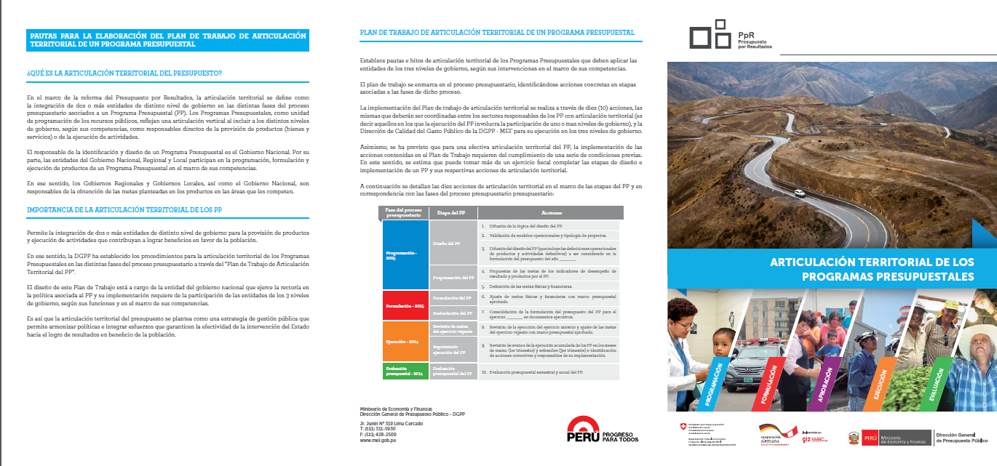
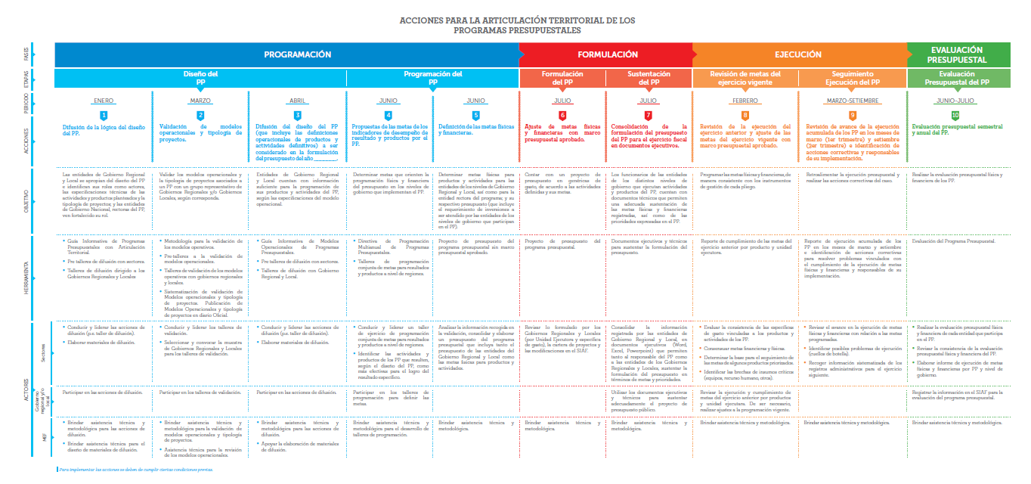
Plan de trabajo de articulación territorial
Tiene por objeto establecer pautas e hitos de articulación territorial de los PP que deben aplicar las entidades de los tres niveles de gobierno, según sus intervenciones en el marco de sus competencias.

Slide 55
Pautas generales sobre las acciones
Se definen acciones (10) a implementarse de manera progresiva y secuencial.
La progresividad está determinada por el estado del diseño del PP.
Se plantean las condiciones previas para realizar las acciones de articulación territorial.
Las acciones de articulación son coordinadas por la DGPP.
Se plantean contenidos mínimos para estas acciones, hitos, entregables y su seguimiento.
Se convocará a los Responsables Técnicos y Coordinadores Territoriales para la asistencia técnica en la elaboración del plan.

Slide 56
Acciones del Plan de trabajo de articulación territorial
1. Difusión de la lógica del diseño del PP
2. Validación de modelos operacionales y tipología de proyectos
3 . Difusión del diseño del PP a ser considerado en la formulación del presupuesto del año XX
4. Propuesta de las metas de los indicadores de desempeño de resultado y productos por el PP
5. Definición de las metas físicas y financieras
6. Ajuste de metas físicas y financieras con marco presupuestal aprobado
7. Consolidación de la formulación del presupuesto del PP para el ejercicio _____ en documentos ejecutivos
8. Revisión de la . ejecución del ejercicio anterior y ajuste de las metas del ejercicio vigente con marco presupuestal aprobado
9. Revisión de avance ejecución acumulada de los PP en los meses de marzo y setiembre e identificación de acciones correctivas y responsables de su implementación
10. Evaluación presupuestal semestral y anual del PP

Slide 57
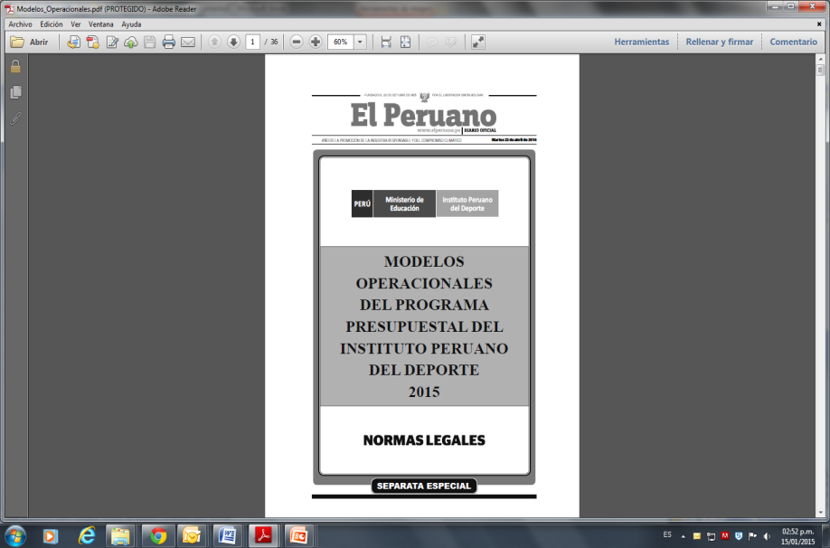
Programación - Diseño del PP
Acción 1: Difusión del diseño del PP
Los gobiernos sub nacionales se apropian del diseño del PP, identifican sus roles y conocen los productos , actividades y tipología de proyectos del PP
Acción 2: Validación de modelos operacionales y tipología de proyectos
Se toman mejores prácticas subnacionales, se mejora el diseño del PP, los operadores comprenden mejor las especificaciones técnicas
Acción 3: Difusión del diseño validado del PP (modelos operacionales de productos y actividades, y tipologías de proyectos definitivos)
Se conocen las especificaciones técnicas de productos, actividades y tipologías de proyectos

Slide 58
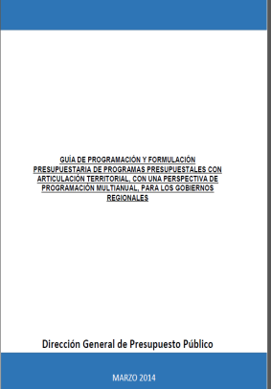
Programación - Diseño del PP
Acción 4. Propuesta de las metas de los indicadores de desempeño de resultado y productos por el PP
Determinar metas que orienten la programación física y financiera del presupuesto en los niveles de gobierno que implementan el PP.
Acción 5. Definición de las metas físicas y financieras de los productos y actividades del PP
Se realiza un análisis de la información recogida en la validación, se consolida y elabora un presupuesto del PP, así como las metas físicas correspondientes para productos y actividades.
Acción 6. Ajuste de metas físicas y financieras con marco presupuestal aprobado
Generan documentos ejecutivos que permiten al responsable del PP, y entidades publicas, sustentar la formulación del presupuesto según metas y prioridades
Acción 7. Consolidación de la formulación del presupuesto del PP para el ejercicio en documentos
Permite la programación de metas físicas y financieras, de manera consistente con los instrumentos de gestión de cada pliego

Slide 59
Ejecución y Evaluación del PP
Acción 8. Revisión de la ejecución del ejercicio anterior y ajuste de las metas del ejercicio vigente con marco presupuestal
Programar las metas físicas y financieras, de manera consistente con los instrumentos de gestión de cada pliego
Acción 9. Revisión de avance ejecución acumulada de los PP en los meses de marzo y setiembre e identificación de acciones correctivas y responsables de su ejecución
Retroalimentar la ejecución presupuestal y realizar las acciones correctivas del caso
Acción 10. Evaluación presupuestal semestral y anual del PP
Evaluación presupuestal física y financiera de los PP (consistencia de la información de los indicadores de desempeño y producción física) del PP.
La DGPP acompaña a los Gobiernos Regionales y Locales durante el desarrollo de estas acciones con el objetivo de garantizar una adecuada ejecución del presupuesto en el marco de los PP

Slide 60
Contenidos mínimos Plan de trabajo de articulación territorial del PP
Información general del programa presupuestal
1.1 | Nombre y código del PP
1.2 | Entidad rectora del PP
1.3 | Responsable Técnico Coordinador de Seguimiento y Evaluación Coordinador territorial. | Incluir sus datos de contacto: nombre completo, cargo, nombre de la entidad en la que labora (si es diferente a la entidad rectora), correo electrónico, dirección y teléfono.
2 | Objetivos del plan de trabajo de articulación territorial del PP | Especificar los objetivos previstos por la Entidad respecto al avance de la articulación territorial del PP.
3 | Verificación de condiciones previas | El cumplimiento de las condiciones previas indicadas en la Tabla N° 2, determinará las acciones que podrán ser abordadas en el Plan de Trabajo.

Slide 61
Contenidos mínimos Plan de trabajo de articulación territorial del PP
Información general del programa presupuestal
4 | Acciones de Articulación Territorial a desarrollarse en el Plan de Trabajo | Listar las acciones a desarrollar según la verificación previa y especificar sobre qué acciones se implementará el Plan Trabajo de Articulación Territorial para el ejercicio. Las mismas que deberán ser debidamente desarrolladas, sustentadas y con especificación de las tareas para cada una de las acciones, y su respectivo diagrama de Gantt
5 | Propuesta de priorización de GR y/o GL para la implementación del PAT 2016
6 | Cronograma del Plan de Articulación territorial | Tabla 4
7 | Presupuesto propuesto del Plan de Trabajo de Articulación Territorial del PP | Tabla 5
8 | Metas para los indicadores para la evaluación del Plan de Trabajo de Articulación Territorial del PP | De las Tablas 3.1 a la 3.10

Slide 62
Restricciones a las modificaciones presupuestarias a nivel de PP

Slide 63
Ley General del Sistema Nacional de Presupuesto
Artículo 80° Modificaciones presupuestarias en el marco de los Programas Presupuestales
80.1 Las entidades que cuentan con programas presupuestales pueden realizar modificaciones presupuestarias en el nivel funcional programático entre los productos del programa presupuestal que implementan, sólo si se han alcanzado las metas físicas programadas de los indicadores de producción física de producto, debiendo reasignarse estos créditos presupuestarios en otras prioridades definidas dentro del programa o, en su defecto, en los productos de otros programas presupuestales con los que cuenten.

Slide 64
Ley General del Sistema Nacional de Presupuesto
Artículo 80° Modificaciones presupuestarias en el marco de los Programas Presupuestales
80.1 De manera excepcional, los pliegos pueden realizar modificaciones presupuestarias en el nivel funcional programático dentro y entre los programas presupuestales con los que cuentan, durante el primer trimestre del año fiscal, y hasta el segundo trimestre para el caso de los programas presupuestales que inicien su implementación en el año fiscal, previo informe favorable de la Dirección General de Presupuesto Público, el que tiene en cuenta la suscripción y/o cumplimiento de los compromisos en relación a la mejora del diseño, seguimiento y evaluación del programa presupuestal, el nivel de ejecución y/o la proyección de ejecución de metas físicas programadas de los indicadores de producción física de producto, entre otros aspectos, según corresponda.

Slide 65
Ley General del Sistema Nacional de Presupuesto
Artículo 80° Modificaciones presupuestarias en el marco de los Programas Presupuestales
80.1 Las modificaciones presupuestarias en el nivel funcional programático que comprendan a proyectos de inversión pública no se encuentran comprendidas en lo establecido en los párrafos precedentes y deberá ser informado durante la fase de evaluación presupuestaria.
Las modificaciones presupuestarias en el nivel funcional programático que comprendan a acciones comunes sólo pueden efectuarse entre y dentro de los programas presupuestales con los que cuenta la entidad y no se encuentran comprendidas en lo establecido en el primer y segundo párrafo del presente numeral.

Slide 66
Ley General del Sistema Nacional de Presupuesto
Artículo 80° Modificaciones presupuestarias en el marco de los Programas Presupuestales
80.1 Las modificaciones presupuestarias en el nivel funcional programático se sujetan a lo señalado en el literal c) del párrafo 41.1 del artículo 41 de la Ley 28411, Ley General del Sistema Nacional de Presupuesto.

Slide 67
Ley General del Sistema Nacional de Presupuesto
Artículo 80° Modificaciones presupuestarias en el marco de los Programas Presupuestales
80.2 Las entidades que cuenten con programas presupuestales pueden realizar modificaciones presupuestarias en el nivel institucional con cargo a los recursos asignados a dichos programas, siempre que el pliego habilitado cuente con productos o proyectos del mismo programa, salvo para las modificaciones presupuestarias en el nivel institucional que se autoricen para la elaboración de encuestas, censos o estudios que se requieran para el diseño, seguimiento y evaluación del desempeño en el marco del presupuesto por resultados. (...)”.

Slide 68
¡Gracias!

